Slide 1

BÁO CÁO THỰC TẬP CƠ SỞ Đề Tài : Tìm hiểu về ngôn ngữ PHP và MySQL, ứng dụng xây dựng Demo website giới thiệu sản phẩm cho công ty điện thoại Hoàng Anh Giáo viên hướng dẫn: Đinh Khánh Linh – khoa CNTT Sinh viên thực hiện: Hà Minh Đức Lớp: CNTT K18E Mã sinh viên: DTC1954802010077
TRƯỜNG ĐẠI HỌC CÔNG NGHỆ THÔNG TIN VÀ TRUYỀN THÔNG THÁI NGUYÊN KHOA CÔNG NGHỆ THÔNG TIN

Slide 2
Tổng quan
1: Giới thiệu về công nghệ thiết kế website
2: Phân tích thiết kế hệ thống
3: Xây dựng và demo chương trình
4: Kết quả, hạn chế & hướng phát triển

Slide 3
Giới thiệu về công nghệ thiết kế website
1

Slide 4
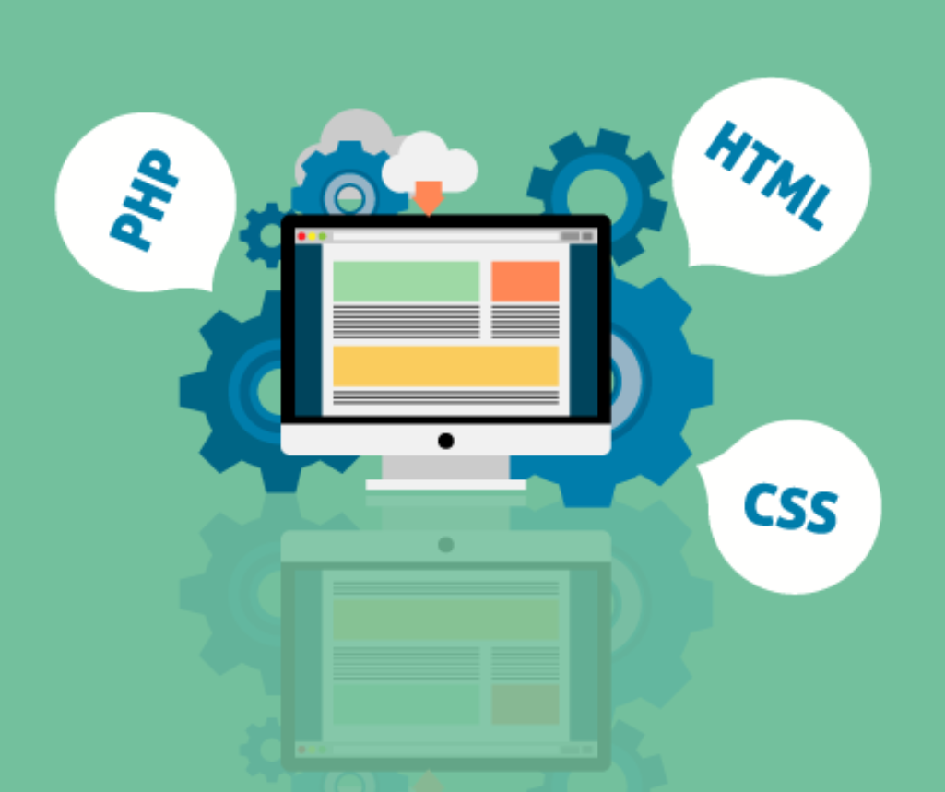
HTML: Ngôn ngữ đánh dấu siêu văn bản được sử dụng để tạo các tài liệu có thể truy cập trên mạng. Tài liệu HTML được tạo nhờ dùng các thẻ và các phần tử của HTML.
CSS (Cascading Style Sheets) là một ngôn ngữ quy định cách trình bày cho các tài liệu viết bằng HTML, XHTML, XML, SVG, hay UML...
PHP (Hypertext Preprocessor) là một ngôn ngữ lập trình kịch bản hay một loại mã lệnh chủ yếu được dùng để phát triển các ứng dụng viết cho máy chủ, mã nguồn mở, dùng cho mục đích tổng quát. Nó rất thích hợp với web và có thể dễ dàng nhúng
vào trang HTML

Slide 5

MySQL: là hệ quản trị dữ liệu miễn phí, được tích hợp sử dụng chung với Apache, PHP. Chính yếu tố phát triển trong cộng đồng mã nguồn mở nên MySQL đã qua rất nhiều sự hỗ trợ của những lập trình viên yêu thích mã nguồn mở. MySQL cũng có cùng một cách truy xuất và mã lệnh tương tự với ngôn ngữ SQL.

Slide 6
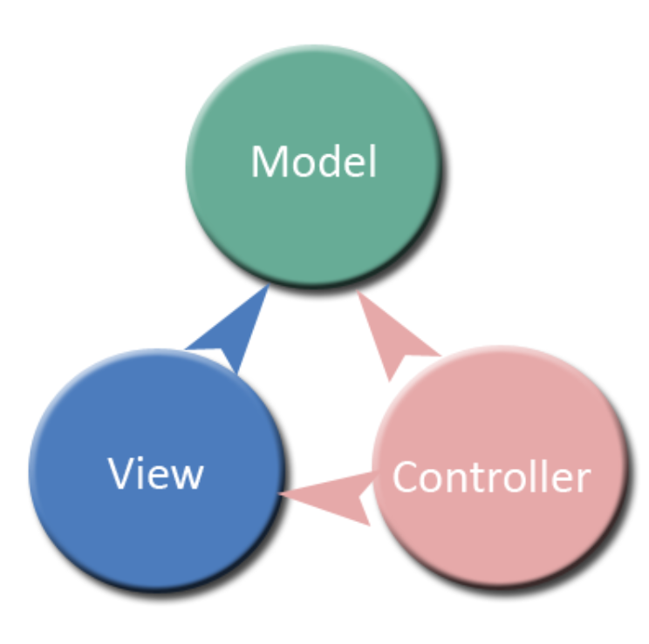
Mô hình MVC
MVC (viết tắt của Model-View-Controller) là một mẫu kiến trúc phần mềm để tạo lập giao diện người dùng trên máy tính.
MVC chia một ứng dụng thành ba phần tương tác được với nhau để tách biệt giữa cách thức mà thông tin được xử lý nội hàm và phần thông tin được trình bày và tiếp nhận từ phía người dùng.
Trong mẫu Model-View-Controller, mô hình (model) tượng trưng cho dữ liệu của chương trình phần mềm. Tầm nhìn hay khung nhìn (view) bao gồm các thành phần của giao diện người dùng. Bộ kiểm tra hay bộ điều chỉnh (controller) quản lý sự trao đổi giữa dữ liệu và các nguyên tắc nghề nghiệp trong các thao tác liên quan đến mô hình.

Slide 7
Phân tích thiết kế hệ thống
2

Slide 8
Khảo sát yêu cầu về chức năng
Người dùng:
Xem thông tin, tìm kiếm, xem chi tiết sản phẩm của công ty, đặt hàng sản phẩm, gửi liên hệ, phản hồi...
Admin – người quản trị :
Quản lý danh mục, sản phẩm, đơn hàng, phản hồi của khách hàng.
Quản lý giao dịch thanh toán, mua hàng, xử lý các đơn đặt hàng.
Quản lý website, thông tin khách hàng.
Tư vấn phục vụ khách hàng.

Slide 9
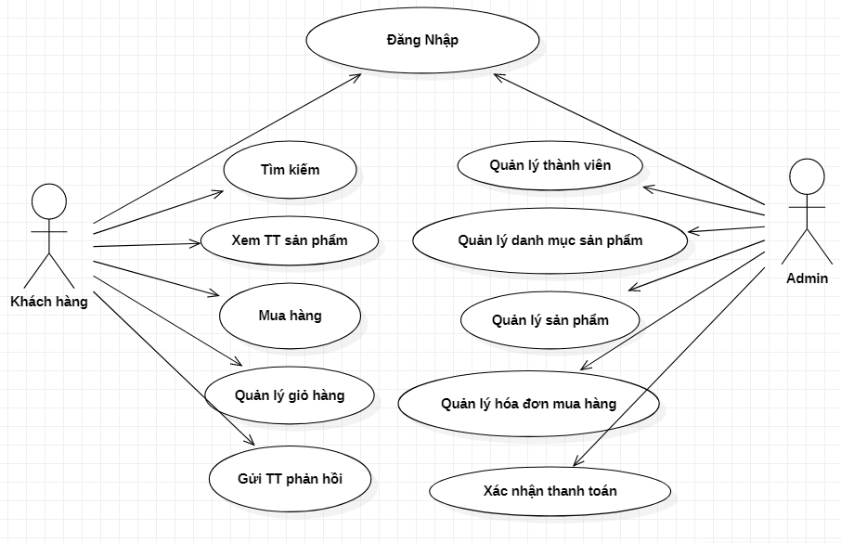
Biểu đồ use – case tổng quát

Slide 10
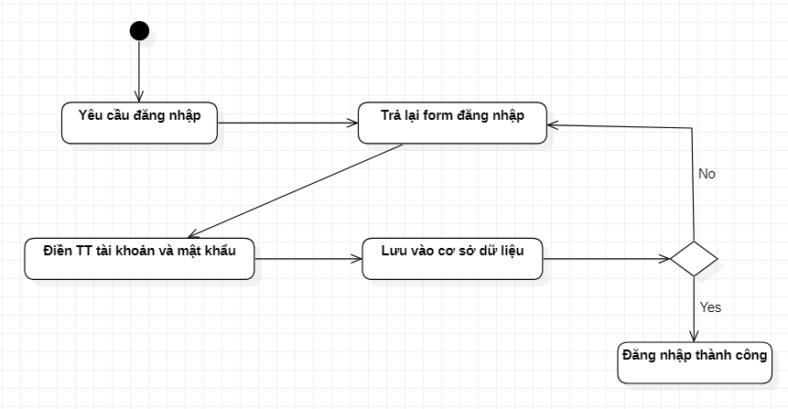
Biểu đồ hoạt động - đăng nhập

Slide 11
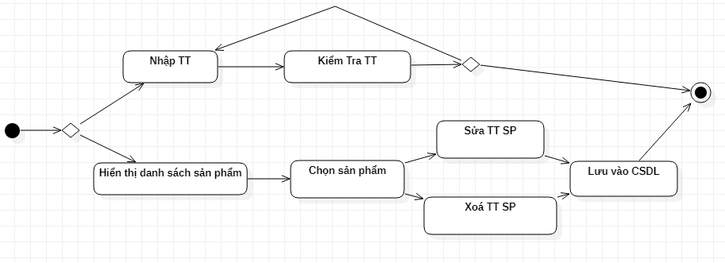
Biểu đồ hoạt động - quản lý sản phẩm

Slide 12
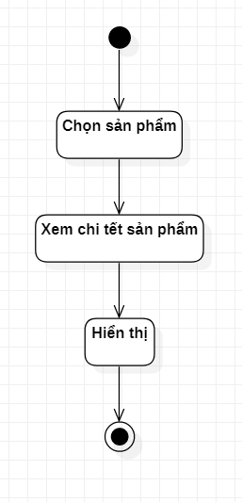
Biểu đồ hoạt động – xem chi tiết sản phẩm

Slide 13
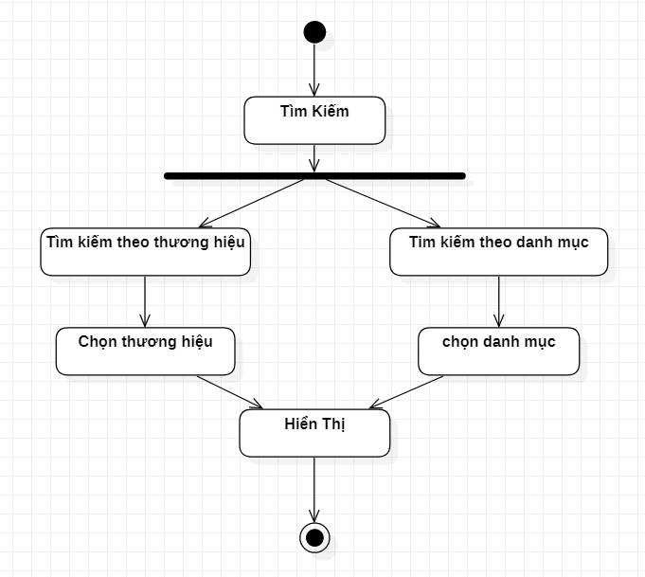
Biểu đồ hoạt động – tìm kiếm

Slide 14
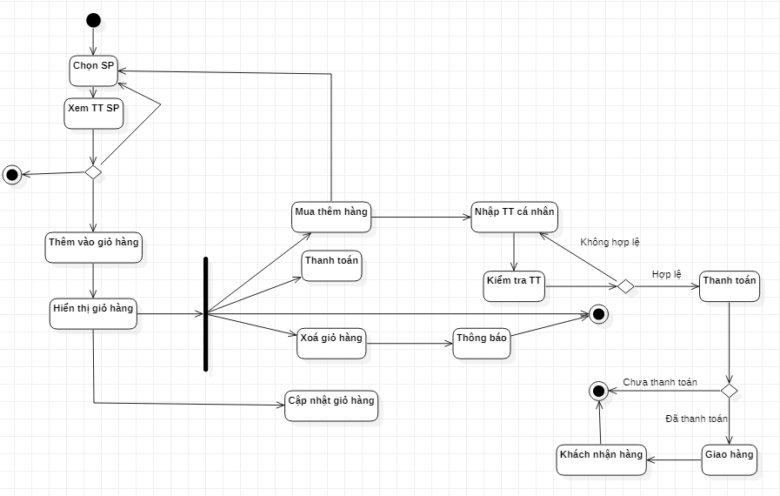
Biểu đồ hoạt động – mua hàng

Slide 15
Xây dựng & demo chương trình
3

Slide 16
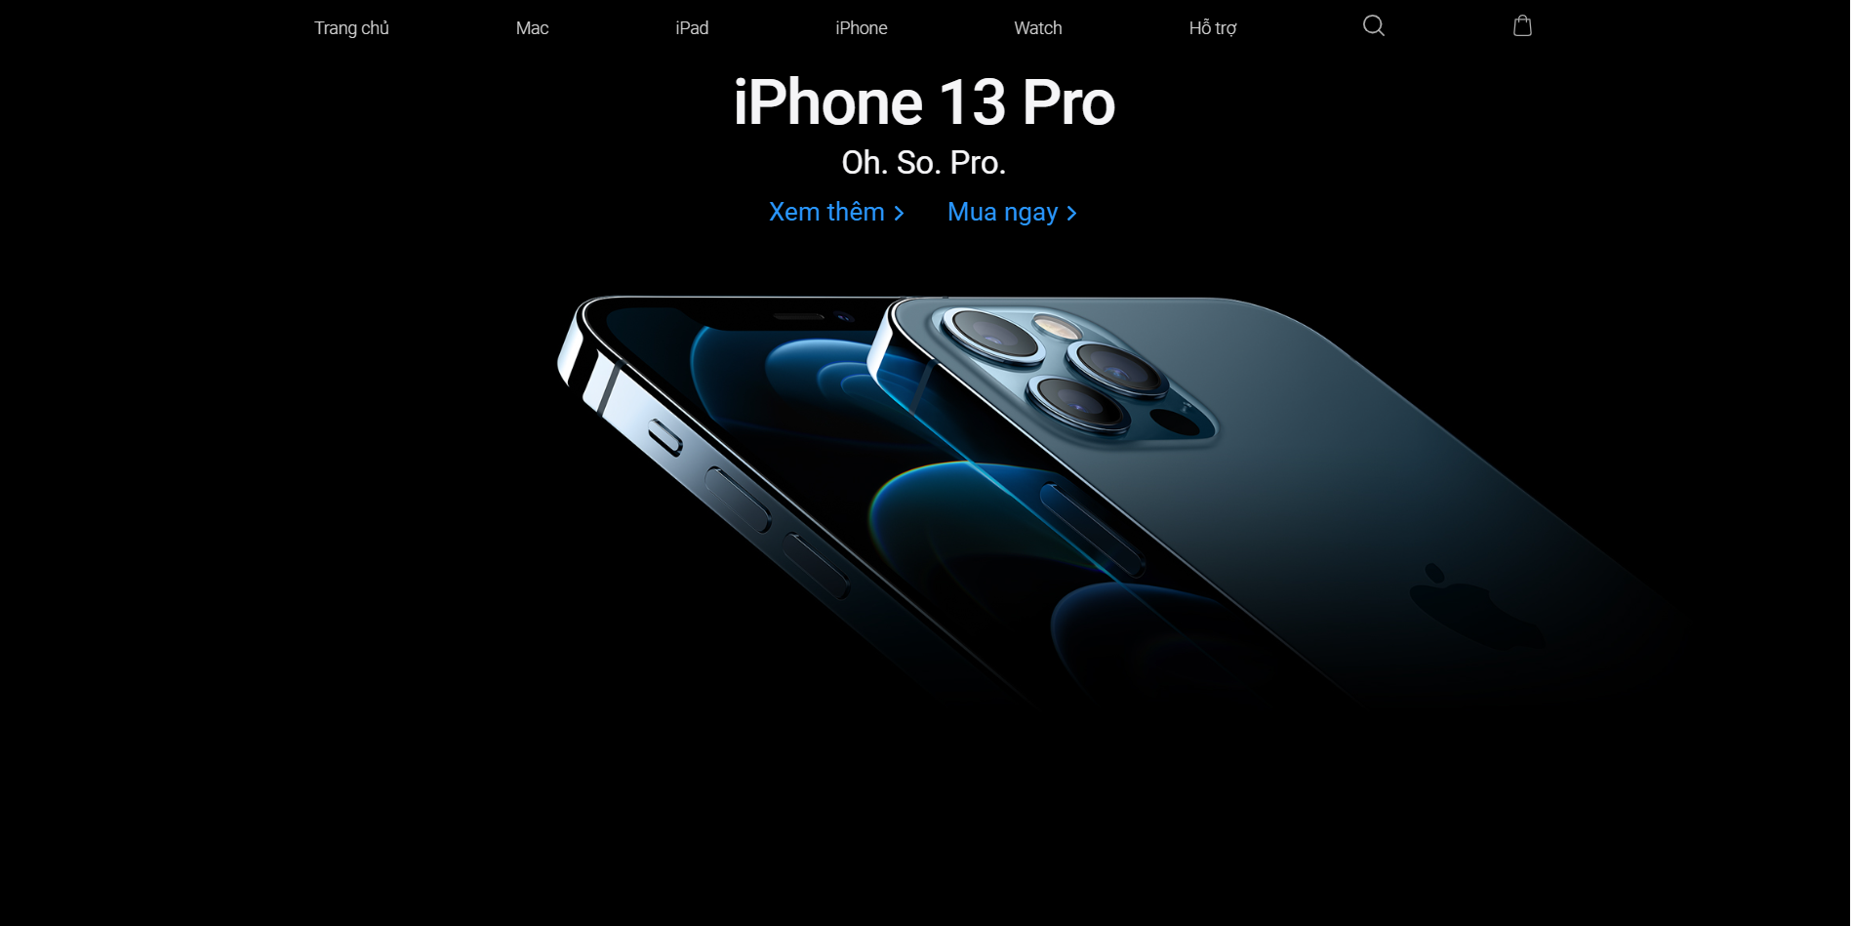
Giao diện trang chủ

Slide 17
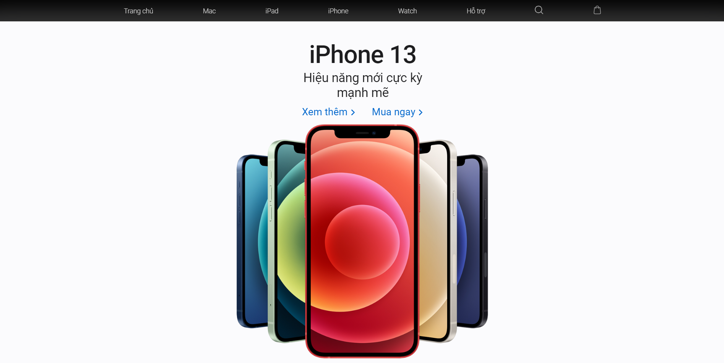
Giao diện trang chủ

Slide 18
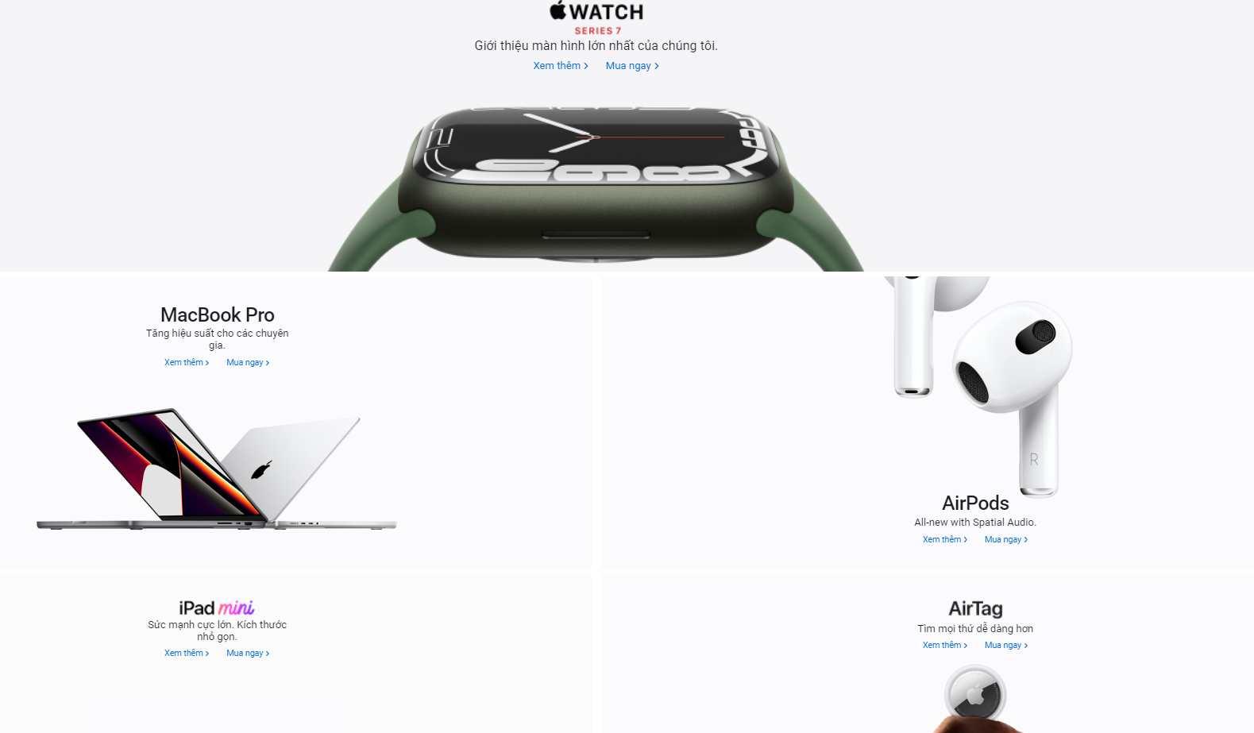
Giao diện trang chủ

Slide 19
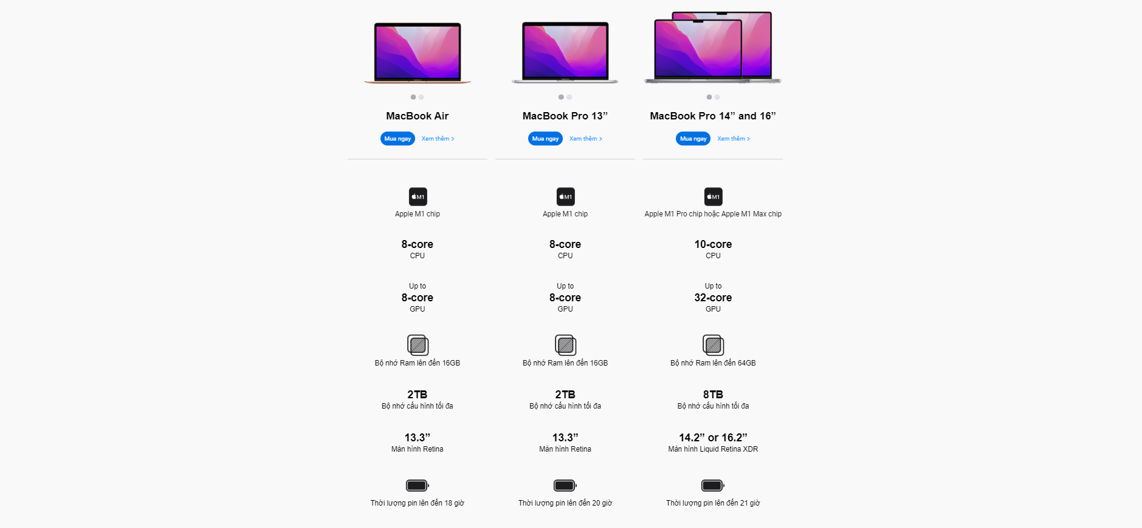
Giao diện xem chi tiết sản phẩm

Slide 20
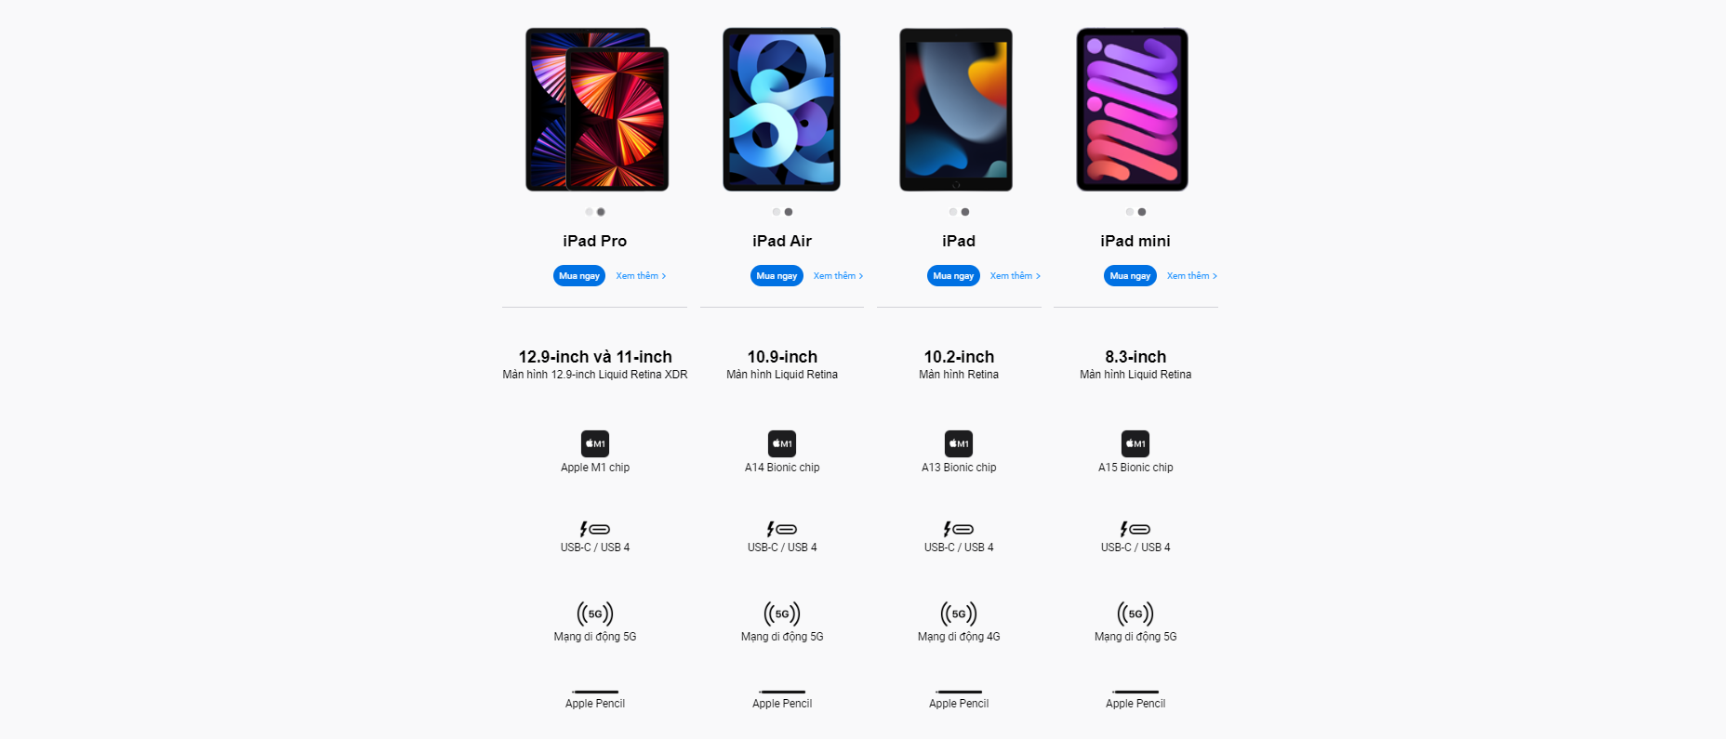
Giao diện xem chi tiết sản phẩm

Slide 21
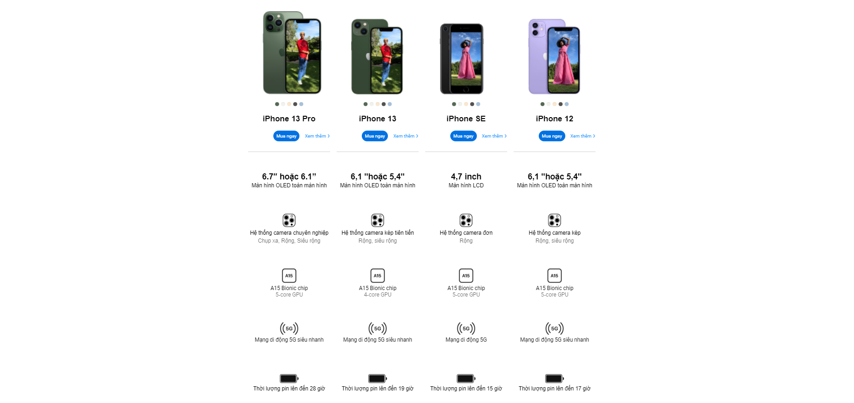
Giao diện xem chi tiết sản phẩm

Slide 22
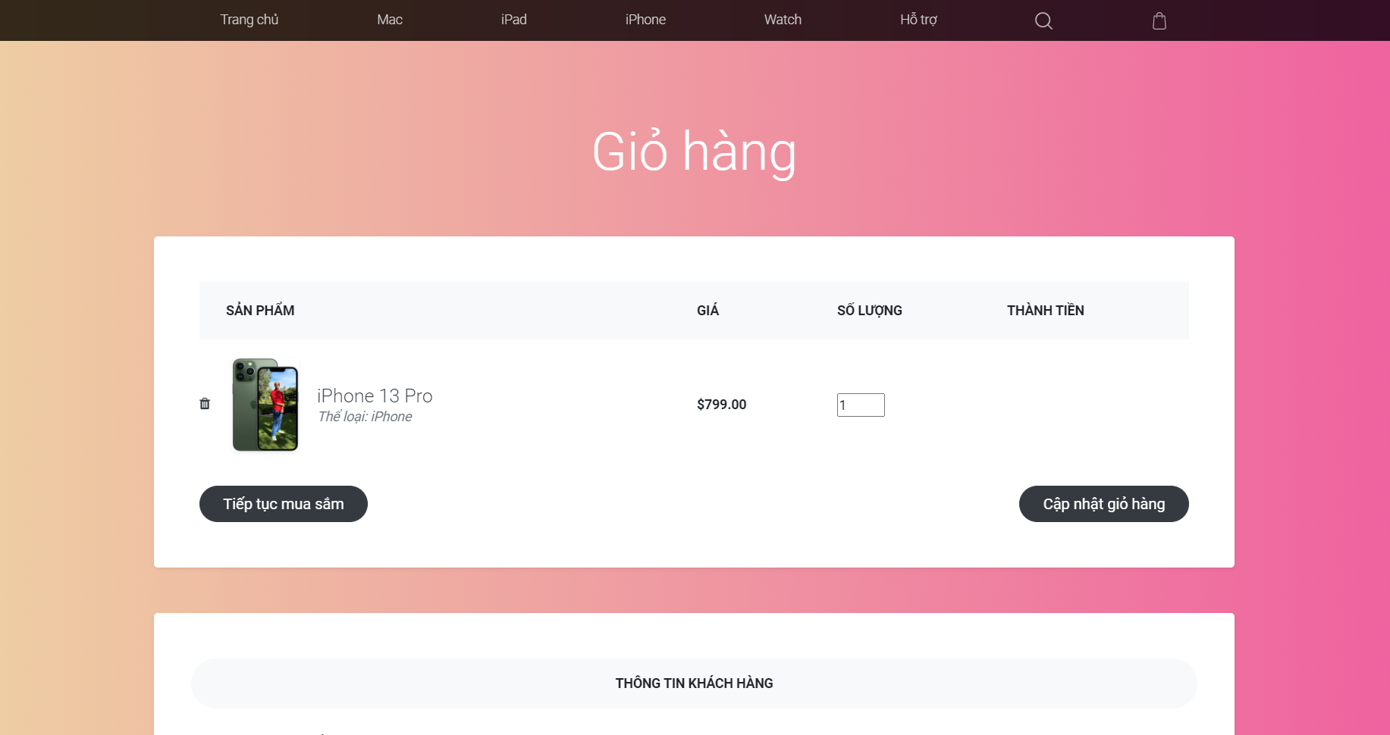
Giao diện trang giỏ hàng

Slide 23
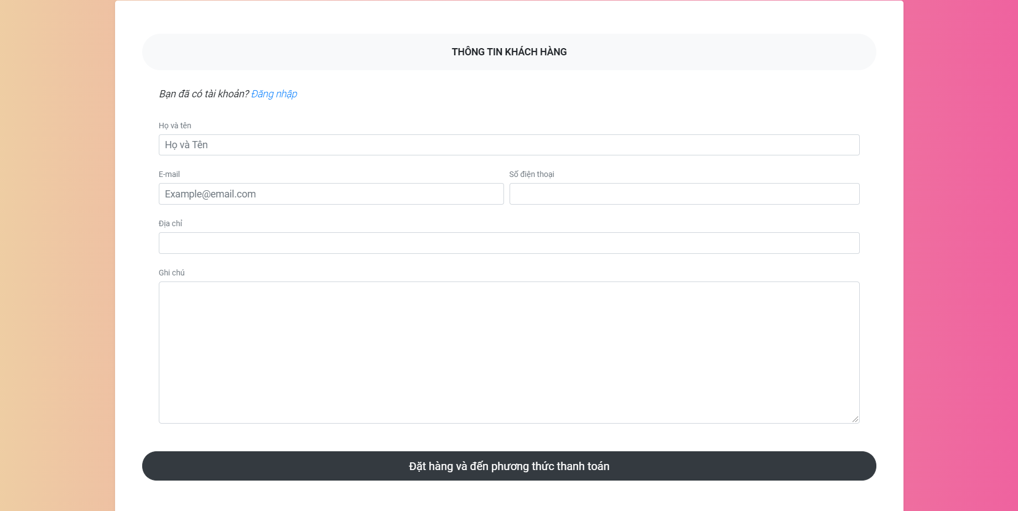
Giao diện thông tin khách hàng

Slide 24
Giao diện trang thanh toán

Slide 25
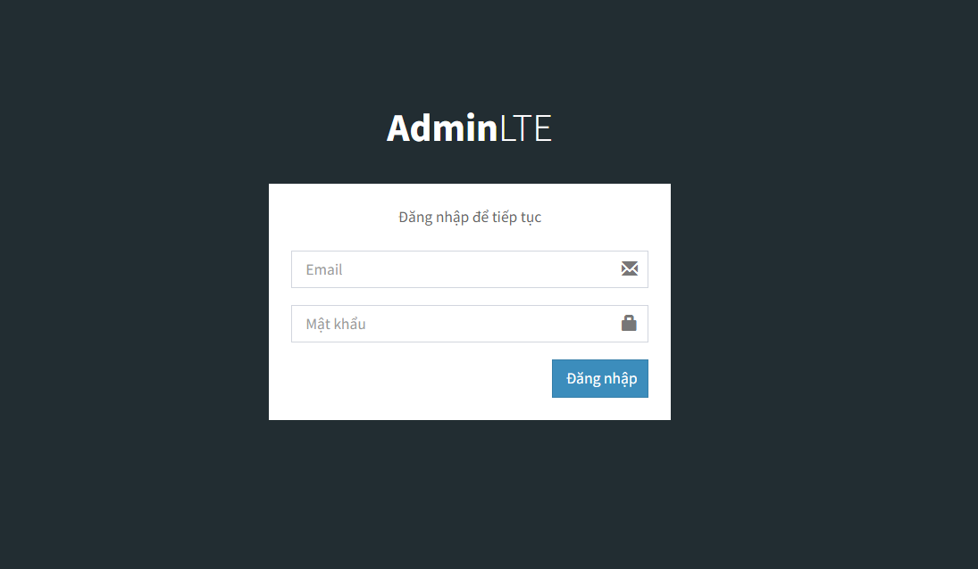
Giao diện đăng nhập trang quản trị

Slide 26
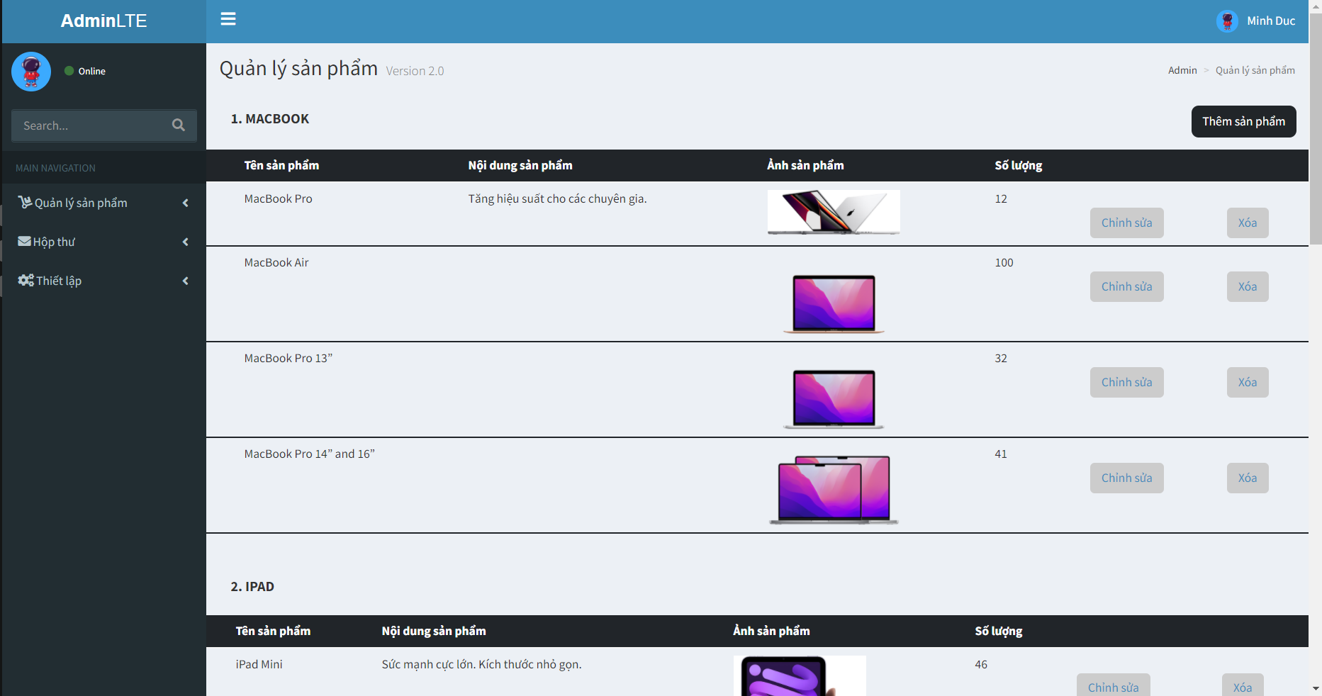
Giao diện trang quản lý sản phẩm

Slide 27
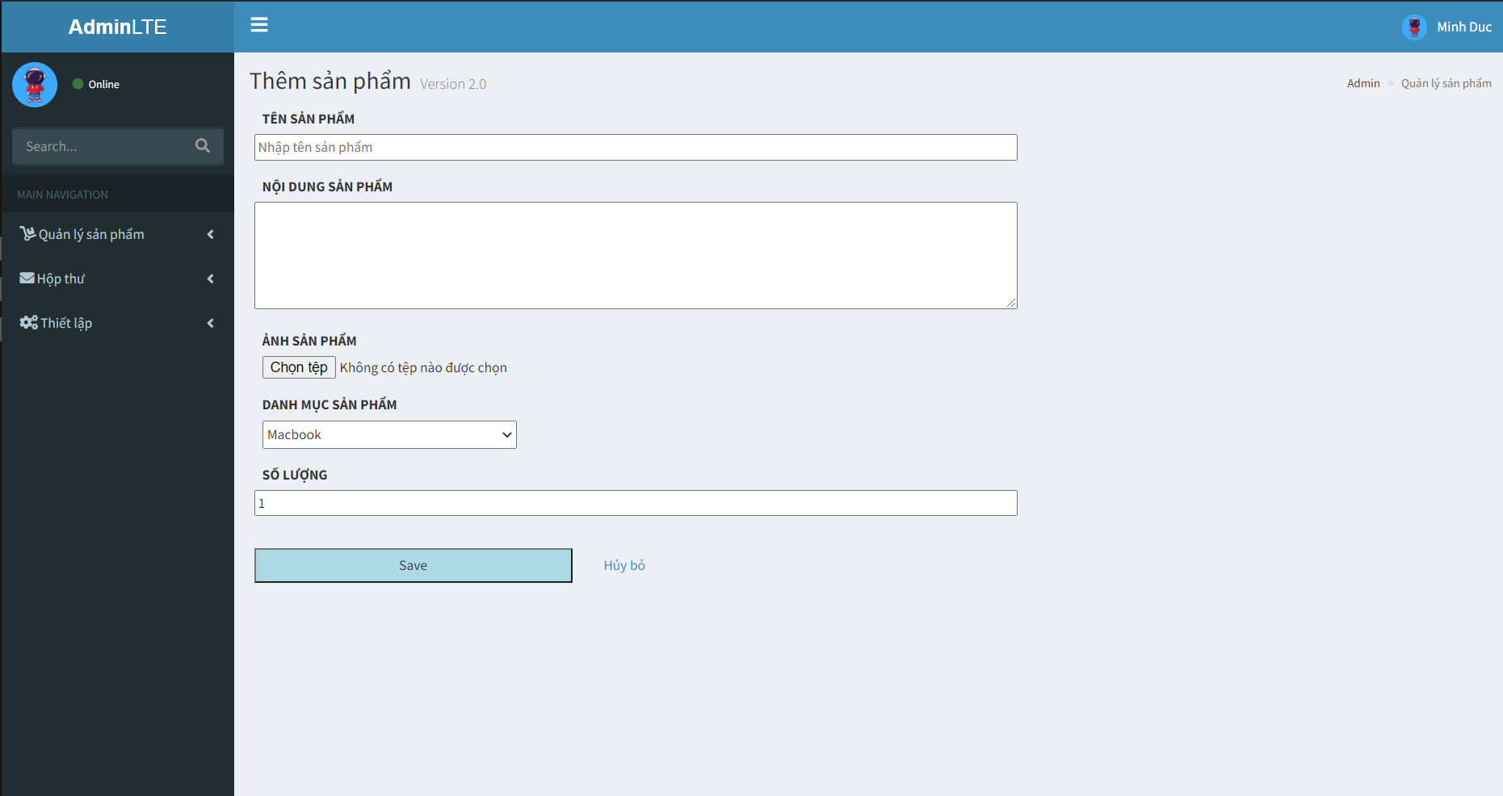
Giao diện trang thêm sản phẩm

Slide 28
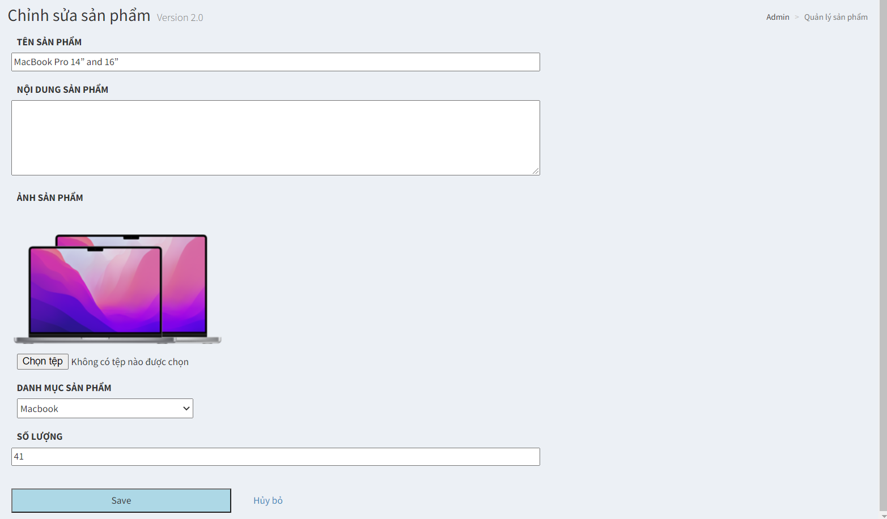
Giao diện trang chỉnh sửa sản phẩm

Slide 29
Kết quả, hạn chế & hướng phát triển
4

Slide 30
Kết quả đạt được
Đã đạt được mục tiêu đề ra, hoàn thành website giới thiệu công ty và sản phẩm công ty.
Phân tích và đánh giá các yêu cầu của website.
Vận dụng HTML, ngôn ngữ PHP,... và MYSQL vào việc xây dựng website của mình.
Phần giao diện người dùng: giao diện thân thiện, cho phép người dùng xem được thông tin công ty,
sản phẩm công ty nhanh chóng dễ dàng.
Phần quản trị đã xây dựng được hệ thống quản lý dữ liệu của website, giúp cho những người quản trị dễ dàng quản lý thông tin, dữ liệu, xem, thêm, xóa, cập nhật dữ liệu cho website.

Slide 31
Hạn chế của chương trình
Do thời gian làm đề tài và trình độ năng lực bản thân còn nhiều hạn chế nên chương trình của em không tránh khỏi thiếu sót và một số công việc vẫn chưa hoàn thành được như:
Việc biểu diễn các thông tin chưa đẹp
Giao diện còn một số chỗ chưa chuyên nghiệp.
Một số chức năng còn thiếu như tìm kiếm, thanh toán...

Slide 32
Hướng phát triển
Tiến hành phát triển thêm các chức năng như:
Hoàn thiện về giao diện & chức năng.
Thêm các bộ lọc sản phẩm trong giao diện sản phẩm.
Thêm các tính năng tương tác còn thiếu như chia sẻ sản phẩm, Facebook, nút yêu thích.
Phát triển thêm chức năng bình luận.
Phân quyền một cách hiệu quả hơn.
Tăng tính bảo mật website.

Slide 33
Thanks

